Slide 1

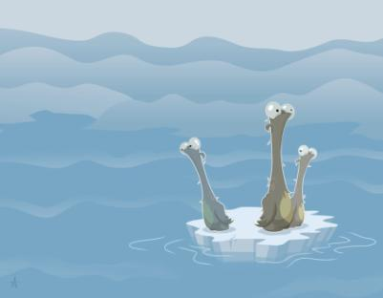
Урок 1. Архимедова сила.
Выталкивающая сила
Цели урока:
какова природа силы, выталкивающей тело из жидкости и вспомнить, от каких факторов она зависит и от каких не зависит
Физический эксперимент
Обобщаем выводы
Решаем задачи
Историческая справка.
Это интересно!
Домашнее задание

Slide 2
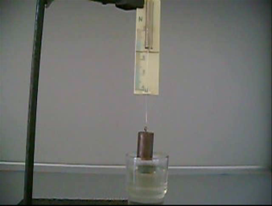


ФИЗИЧЕСКИЙ
ЭКСПЕРИМЕНТ
Вывод: Вес тела в воде меньше веса тела в воздухе: Р2 < Р1
Почему же вес тела в воде меньше веса тела в воздухе?
?
Существует сила, действующая на тело, и направлена вертикально вверх. Это выталкивающая сила.

Slide 3
ФИЗИЧЕСКИЙ ЭКСПЕРИМЕНТ
Задание. Группа 1.
Оборудование: сосуд с водой, динамометр, железный и алюминиевый цилиндры одинакового объема.
1. Определите архимедовы силы, действующие на первое и второе тела.
2. Сравните плотность тел и архимедовы силы действующие на тела.
3. Сделайте вывод о зависимости (независимости) архимедовой силы от плотности тела.
Задание. Группа 2.
Оборудование: сосуд с водой, динамометр, тела разного объёма из железа.
1. Определить архимедову силу, действующую на каждое тело.
2. Сравнить эти силы.
3. Вывод.
Задание. Группа 3.
Оборудование: динамометр, сосуды с водой и растительным маслом, металлический цилиндр.
1. Определить архимедовы силы, действующие на тело в воде, в масле.
2. Чем отличаются эти жидкости ?
3. Что можно сказать об архимедовых силах, действующих на тело в различных жидкостях!
4. Вывод:
Задание. Группа 4.
Оборудование: высокий сосуд с водой, динамометр, цилиндр.
1. Определить архимедову силу, действующую на тело на различной глубине.
2. Сравнить эти силы.
3. Вывод.

Slide 4
ФИЗИЧЕСКИЙ ЭКСПЕРИМЕНТ
Задание. Группа 5.
Оборудование: высокий сосуд с водой, динамометр, цилиндр.
1. Определить архимедову силу, действующую на тело, полностью погруженное в воду и не полностью.
2. Сравнить эти силы.
3. Вывод.
Задание. Группа 6.
Помогает с выполнение опытов группам 1 – 5 ; формулирует выводы и заполняет таблицу.
Отчет по проведенным опытам, выводы, заполнение таблицы.
Решение задач.

Slide 5
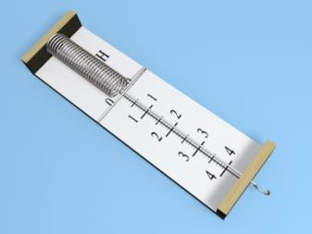

ФИЗИЧЕСКИЙ
ЭКСПЕРИМЕНТ
Задание. Группа 1.
Оборудование: сосуд с водой, динамометр, железный и алюминиевый цилиндры одинакового объема.
1. Определите архимедовы силы, действующие на первое и второе тела.
2. Сравните плотность тел и архимедовы силы действующие на тела.
3. Сделайте вывод о зависимости (независимости) архимедовой силы от плотности тела.

Slide 6
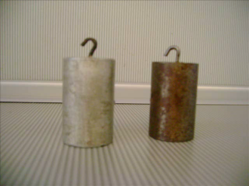
ФИЗИЧЕСКИЙ
ЭКСПЕРИМЕНТ
Цилиндр из алюминия
Цилиндр из железа
Выталкивающая сила не зависит от плотности тела.

Slide 7

ФИЗИЧЕСКИЙ
ЭКСПЕРИМЕНТ
Задание. Группа 2.
Оборудование: сосуд с водой, динамометр, тела разного объёма из железа.
1. Определить архимедову силу, действующую на каждое тело.
2. Сравнить эти силы.
3. Вывод.

Slide 8
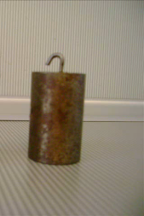
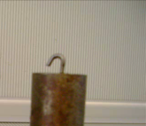
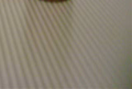
ФИЗИЧЕСКИЙ
ЭКСПЕРИМЕНТ
Тело большего объема
Тело меньшего объема
Чем больше объем тела, тем больше выталкивающая сила, действующая на это тело в жидкости.

Slide 9
ФИЗИЧЕСКИЙ
ЭКСПЕРИМЕНТ
Задание. Группа 3.
Оборудование: динамометр, сосуды с водой и растительным маслом, металлический цилиндр.
1. Определить архимедовы силы, действующие на тело в воде, в масле.
2. Чем отличаются эти жидкости ?
3. Что можно сказать об архимедовых силах, действующих на тело в различных жидкостях!
4. Вывод:

Slide 10
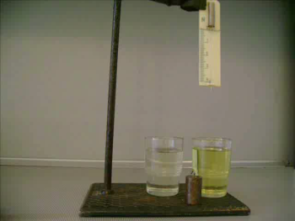
ФИЗИЧЕСКИЙ
ЭКСПЕРИМЕНТ
Тело в воде
Тело в масле
Чем больше плотность жидкости, тем больше выталкивающая сила, действующая на это тело.

Slide 11

ФИЗИЧЕСКИЙ
ЭКСПЕРИМЕНТ
Задание. Группа 4.
Оборудование: высокий сосуд с водой, динамометр, цилиндр.
1. Определить архимедову силу, действующую на тело на различной глубине.
2. Сравнить эти силы.
3. Вывод.

Slide 12
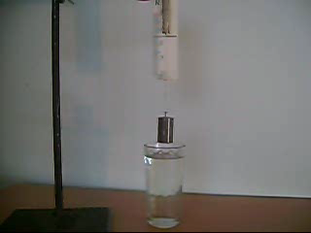
ФИЗИЧЕСКИЙ
ЭКСПЕРИМЕНТ
Тело в воде на глубине h1
Тело в воде на глубине h2
Архимедова сила не зависит от глубины погружения тела.

Slide 13

ФИЗИЧЕСКИЙ
ЭКСПЕРИМЕНТ
Задание. Группа 5.
Оборудование: высокий сосуд с водой, динамометр, цилиндр.
1. Определить архимедову силу, действующую на тело, полностью погруженное в воду и не полностью.
2. Сравнить эти силы.
3. Вывод.

Slide 14
ФИЗИЧЕСКИЙ
ЭКСПЕРИМЕНТ
Тело в воде полностью погружено
Тело в воде не полностью погружено
Чем больше объем тела, погруженного в жидкость, тем больше выталкивающая сила, действующая на это тело в жидкости

Slide 15
Заполните таблицу
 | Архимедова сила
 | зависит | не зависит
От плотности тела
От объема тела
От плотности жидкости
От глубины погружения тела

Slide 16
Закон Архимеда
Тело в воде
Силы, действующие на боковые грани тела попарно равны и уравновешивают друг друга.
Силы, действующие на верхнюю и нижнюю грани тела, неодинаковы.
На верхнюю грань давит столб жидкости высотой
На нижнюю грань давит столб жидкости высотой

Slide 17

Выводы:
На тело, находящееся внутри жидкости,
действует сила, выталкивающая тело из жидкости (Архимедова сила).
1
2
т. к.
3
Архимедова сила зависит :
от плотности жидкости
от объема тела.

Slide 18

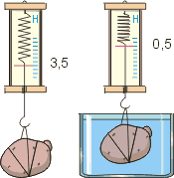
Закрепление. Решите задачи
1
Вес картофелины в воздухе равен 3,5 Н, а в воде 0,5 Н. Чему равна выталкивающая сила?
А) 4 Н; Б) 0,3 Н; В) 3 Н; Г) 2,7 Н.
!
Обращаем внимание на показания динамометра!
На сколько уменьшился вес тела в воде? Что это за число?

Slide 19



Slide 20

Закрепление. Решите задачи
Железный и деревянный шары равных объемов бросили в воду. Равны ли выталкивающие силы, действующие на эти шары?
А) На железный шар действует большая выталкивающая сила;
Б) Большая выталкивающая сила действует на деревянный шар;
В) На оба шара действуют одинаковые выталкивающие силы.
2
Вспомни как зависит Архимедова сила от плотности тела.
Сравни объемы тел.
Сделай вывод
!

Slide 21
Железный шар
Деревянный шар
Тела имеют одинаковый объем
На оба шара действуют одинаковые выталкивающие силы

Slide 22
Закрепление. Решите задачи
3
К пружинному динамометру подвешено металлическое тело. В каком случае показания динамометра будут больше: если тело опустить в воду или в керосин?
А) Больше в воде; Б) Больше в керосине; В) Одинаковые.
Вода
Керосин
Вспомни как зависит Архимедова сила от плотности жидкости.
Сравни плотность воды и керосина.
Сделай вывод.
!

Slide 23
Плотность воды больше плотности керосина
В воде на тело действует большая выталкивающая сила
В керосине
показания динамометра
(вес тела)
больше
Вода
Керосин

Slide 24
Решите задачи
4
Железное и деревянное тела равных масс опустили в воду. Равны ли выталкивающие силы, действующие на каждое тело?
А) На железное тело действует большая выталкивающая сила;
Б) Большая выталкивающая сила действует на деревянное тело;
В) На оба тела действуют одинаковые выталкивающие силы.

Slide 25
Обрати внимание на условие задачи: железное и деревянное тело имеют одинаковую массу. А буду ли равны их объемы?
!
Сравни объемы тел.
Сделай вывод.

Slide 26
Тела имеют одинаковую массу
У деревянного тела
объем больше
Большая выталкивающая сила действует на деревянное тело

Slide 27
Решите задачи
5
Определите выталкивающую силу, действующую на тело объемом 0,5м³ , находящееся в воде.

Slide 28


Дано:
Решение:
Ответ:

Slide 29
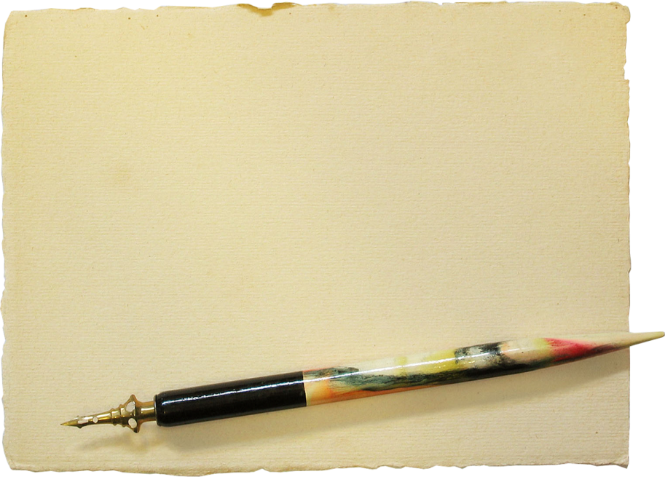
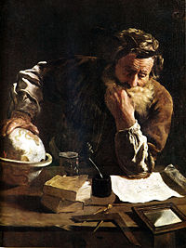
Историческая справка
Выталкивающая сила называется
Архимедовой силой,
в честь древнегреческого учёного Архимеда, который впервые указал на её существование и рассчитал её значение.
Архимед жил в 287-212 г. до н. э.
АРХИМЕД
Дата рождения | 287г. до н.э.
Место рождения | Сиракузы
Дата смерти | 212г. до н.э.
Научная сфера | Древнегреческий математик, механик, инженер

Slide 30
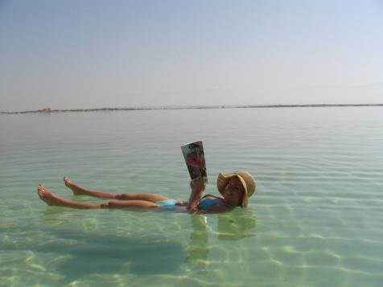
ЭТО ИНТЕРЕСНО!
Среднее содержание солей в Мертвом море составляет 290 г/л, что в десять раз больше чем в обычной морской воде. Единственная в своем роде комбинация солей обогащается кроме того комбинациями других минералов, таких как магнезии, калий, кальций и бром.
Благодаря высокому содержанию солей и минералов вода в Мертвом море имеет плотность значительно выше нормы, что создает так называемый "эффект поплавка" при плавании. Этот феномен используется в физиотерапии. Кроме того, высокое содержание брома, как уже упоминалось, действует успокаивающе, в то время как высокая концентрация магнезия обладает антиаллергическим действием на кожу.

Slide 31



§ 48, 49,
Упр. 24 (1,2)
Задание 14
Опыт: опустить яйцо в воду (зарисовать), добавить соли (зарисовать), снова добавить чистой воды(зарисовать).
Спасибо
за урок!

